Slide 1

2D billiards
- 핵심 메커니즘
· 당구 중 4구 또는 3구의 규칙으로 게임이 진행된다.
· 2명 이상 4명 이하의 사람이 서로 번갈아 가며 큐대로 공을 치며 게임이 진행된다.
· 목표 점수에 도달한 사람이 승리하게 된다. 이후, 사용자의 선택에 따라 새로운 게임을 시작한다.
- 재미요소
· 당구의 규칙을 그대로 가져와 기존 당구의 익숙함을 준다.
· 지인과 함께 당구 게임을 즐기면서 지인 간 경쟁심을 가지게 한다.
· 당구가 익숙하지 않은 사람들에겐 어려울 수 있으나, 친절하게 설명해주어 차근차근 당구를 알게 해준다. 이를 통해 새로운 것을 배우는 성취감을 준다.
· 당구에서의 물리를 대략적으로 구현하여 난이도를 적당히 높일 예정이다. 이를 통해 공을 의도대로 정확히 쳤을 때의 희열을 제공한다.
Notes:
제가 만들 게임의 제목은 2d billiards 입니다. 이름에서 알수 있듯이 2D 당구 게임입니다.
게임의 핵심 메커니즘은 다음과 같습니다. --- 이 게임을 하면서 얻게 될 재미 요소는 다음과 같습니다..

Slide 2
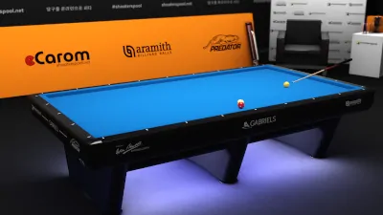
게임 진행 흐름
2D Billiards
Quit
4구
3구
1vs1
1v1v1
2vs2
- 메뉴 화면이다. 4구와 3구 중에서 하나를 선택하게 되면 아래의 대결 인원 선택 버튼이 나온다. 이중 하나를 선택하게 된다면 실제 당구를 진행하는 게임으로 넘어가게 된다.

Slide 3
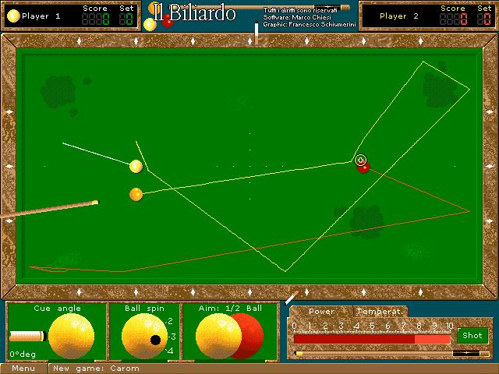
게임 진행 흐름
- 실제 플레이 화면이다. 아래와 같이 당구공을 칠 때 공의 타점을 어디로 할 지, 큐대의 방향은 어디로 할 것인지 정한다. 그리고 밑에 게이지를 통해서 칠 때의 세기를 정할 수 있다. 점수를 얻으면 화면 위에 표시된다.

Slide 4
게임 진행 흐름
Player 1 Win!
Retry
Main
- 규칙에 맞게 점수를 획득하다가 일정 점수가 넘어가면 그림과 같이 결과 화면이 나온다. 어느 플레이어가 이겼는지 알려주고, 전과 같은 규칙으로 다시 할 것인지, 메인 화면으로 돌아갈 것인지 정할 수 있게 한다.

Slide 5
개발 일정
(1) 이미지 및 애니메이션 리소스 확보, 게임 화면 출력.
(2) 공을 칠 때의 상태 및 애니메이션 구현.
(3-4) 당구를 칠 때의 물리법칙 구현 및 점수 시스템 구현
(5) 4구, 3구 규칙 구현
(6) 인원수 설정 구현 및 메인 화면 구현
(7) UI 추가 후 게임 완성.
(8) 지인 평가, 디버깅 및 세부 사항 수정, 최종 게임 제출.

